Slide 1
Épreuve E4 - Support et mise à disposition de services informatiques
Par Hasina Andriamihaja

Slide 2
Sommaire :
1. Présentation du BTS SIO
2. Ma présentation
3. Mon alternance
4. Projet n°1
5. Projet n°2
6. Veille technologique

Slide 3

1. Présentation du BTS SIO
Le Brevet de Technicien Supérieur Services informatique aux Organisations (SIO) s’adresse à ceux qui souhaitent se former en deux ans aux métiers d’administrateur réseau ou de développeur pour intégrer directement le marché du travail ou continuer des études dans le domaine de l’informatique. Le BTS Services informatique aux Organisations est un diplôme de niveau Bac+2. Il existe deux options dans ce BTS, l'option SISR et l'option SLAM.
Le BTS SIO option SISR
L’option Solutions d’infrastructure, systèmes et réseaux forme des professionnels des réseaux et équipements informatiques (installation, maintenance, sécurité). En sortant d’un BTS SIO SISR, l'objectif est d'être capable de gérer et d’administrer le réseau d’une société et d’assurer sa sécurité et sa maintenance.

Slide 4
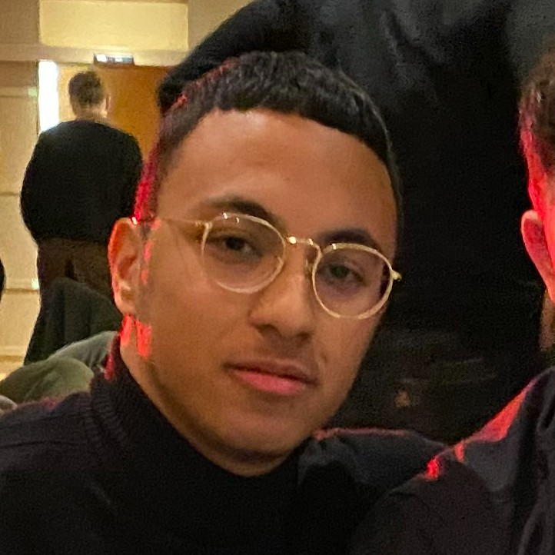
2. Ma présentation
Hasina ANDRIAMIHAJA
21 ans
Technicien support informatique chez Terra Computer France
Je me présente, je suis élève en BTS SIO option SISR en 2ème année, je viens d'un Bac STMG option SIG. J'effectue mon BTS en alternance dans l'entreprise Terra Computer France au sein d'une équipe de support informatique.
Mon portfolio : https://hasinaadh.github.io/Portfolio-2023
Mon tableau de synthèse: https://github.com/hasinaadh/E4-BTS-SIO-SISR

Slide 5
3. Mon alternance : Terra Computer France
Le groupe Wortmann AG a été fondé en 1986
Siège social à Hüllhorst en Allemagne
Terra Computer France est basée à Vendenheim en France
Vente de matériels et services informatiques pour entreprises
Plus grand constructeur d’ordinateurs indépendant en Europe
Produits vendus sous la marque « Terra »
Concernant Terra Computer à Vendenheim:
30 salariés
Un service commercial, un service technique, un service marketing et un service financier.
Description plus détaillée disponible sur mon portfolio :https://hasinaadh.github.io/Portfolio-2023/alt.html

Slide 6


4. Projet n°1 : Cas GLPI / Authentification LDAP
Objectifs :
Relier un serveur AD à GLPI
Permettre l’importation et la connexion
des utilisateurs AD à GLPI via l’annuaire LDAP
Sécuriser le réseau via Pfsense
Compétences travaillées :
Concevoir une solution d'infrastructure réseau
Installer, tester et déployer une solution d'infrastructure réseau
Description plus détaillée disponible sur mon portfolio : https://hasinaadh.github.io/Portfolio-2023/ppe1.html

Slide 7


4. Projet n°2 : Cas TrueNas/Nextcloud : partage de fichiers SMB
Objectifs :
Mise en place et configuration d’un serveur TrueNas
Intégration du plugin Nextcloud
Permettre le partage de fichiers externes en réseau
via le protocole SMB
Compétences travaillées :
Concevoir une solution d'infrastructure réseau
Installer, tester et déployer une solution d'infrastructure réseau
Description plus détaillée disponible sur mon portfolio : https://hasinaadh.github.io/Portfolio-2023/ppe1.html

Slide 8

5.Veille technologique : ChatGPT
ChatGPT par OpenAI:
Qu’est-ce que c’est ?
Comment ça marche ?
À quoi cela sert-il ?
Les avantages et inconvénients
Veille Technologique complète disponible sur mon portfolio :https://hasinaadh.github.io/Portfolio-2023/tech.html

Slide 9
Merci de votre attention.

